Slide 1
MÁQUINAS ELÉCTRICAS
T.U.M.I. 2020
CRISTALDO JAVIER

Slide 2
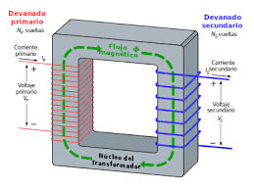
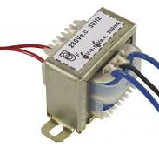
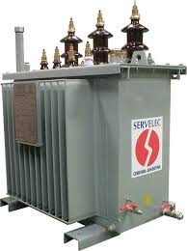
Transformador
Es un aparato estático de inducción, exclusivamente para corriente alterna, destinado a transformar un sistema primario de corriente alterna en otro secundario de tensión e intensidad generalmente diferente.

Slide 3
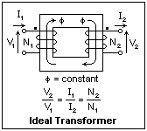
Transformador: Relaciones fundamentales
Comenzamos con el estudio del transformador ideal, llamando así a la maquina que cumpla con las siguientes condiciones:
1- Arrollamientos de resistencia nula
2- Núcleo magnético sin perdidas
3- Dispersión nula en ambos bobinados
4- Reactancia nula
5- Ningún fenómeno de capacidad

Slide 4
Transformador Ideal
Una I0 (intensidad de corriente) origina una flujo $∅$: (minúscula instantáneo)
Mayúscula eficaz:
$$acción =reacción$$
$$v_{1}={−e}_{1}$$
$$acción =reacción$$
$$e_{2}=u_{2}$$
$\frac{V_{1}}{V_{2}}=\frac{E_{1}}{E_{2}}=\frac{N_{1}}{N_{2}}$=$\frac{I_{2}}{I_{1}}$=K
Notes:
Acción reacción

Slide 5
Circuito real transformador

Slide 6
Circuito equivalente
Se inicia reduciendo ambos de devanados al mismo número de espiras. Generalmente se reduce el secundario al primario.
Quiere decir que se sustituye el transformador original por otro, que tiene el mismo primario con N1 espiras y un nuevo secundario con un número de espiras N´2 igual a N1

Slide 7
Reducción del secundario al primario
F.e.m.s. y tensiones:
En el transformador real se cumple que :
$$\frac{E_{1}}{E_{2}}=\frac{N_{1}}{N_{2}}=m$$
El transformador equivalente:
$\frac{E_{1}}{E_{2}}=\frac{N_{1}}{N_{2}}=1$ =>${E´}_{2}=E_{1}=m.E_{2}$

Slide 8
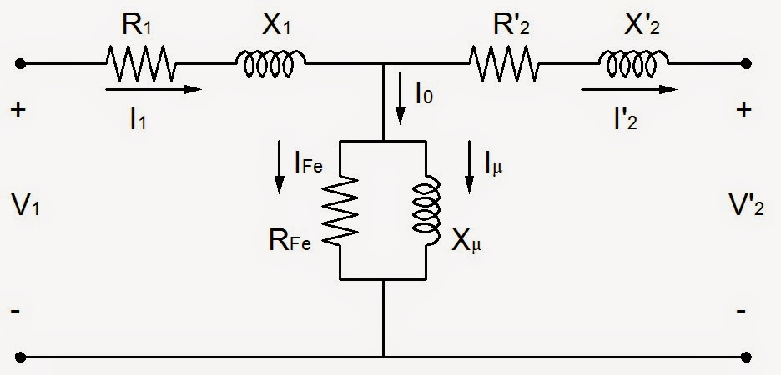
Circuito equivalente reducido al primario

Slide 9
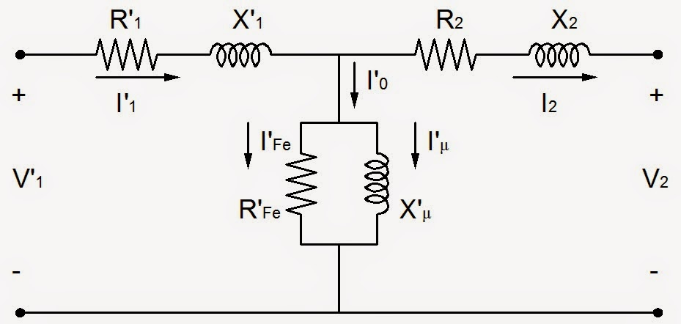
Circuito equivalente reducido al secundario

Slide 10
C.I.V.I.L.

Slide 17
Notes:
Para poder eliminar el del circuito magnético el núcleo y pasar al circuito eléctrico, se remplaza el mismo por una rama en paralelo de una resistencia y una reactancia.

Slide 28
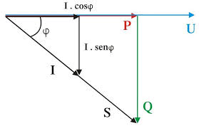
POTENCIA ACTIVA(P): es igual al producto eficaz de la tensión por el valor eficaz de la corriente y por el coseno del desfasaje entre ambos. Y el valor $cosφ$ se lo llama factor de potencia. (W)
Grafico:
POTENCIA REACTIVA(Q): hay una cierta es la energía que va y viene del generador y cuyo balance o promedio resulta nulo. A esa energía de vaivén, computada a lo largo de un tiempo se la denomina potencia reactiva. Esta es la potencia que se necesita para crear campos magnéticos en las bobinas y campos eléctricos en los capacitores. (VAR)
Grafico:
POTENCA APARENTE (S) (VA)

Slide 29
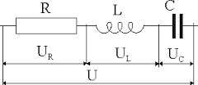
Ley de Ohm generalizada:
Circuito de CA en el cual se representan los tres receptores en serie, resistenca, capacitor, inductor.
La tensión U aplicada al circuito deberá ser la suma de las tensiones de cada elemento:
$$\overline{U}={\overline{U}}_{R}+{\overline{U}}_{L}+{\overline{U}}_{C}$$
Pero recordando los temas de electrotecnica
$${\overline{U}}_{R}=\overline{I}.R$$
$${\overline{U}}_{L}=j.\overline{I}.X_{L}$$
$${\overline{U}}_{C}=−j.\overline{I}.X_{C}$$

Slide 30
ENTONCES REEMPLAZANDO:
$$\overline{U}=\overline{I}.R+j.\overline{I}.\left(X_{L}−X_{L}\right)$$
SIENDO
$$\left(X_{L}−X_{C}\right) diferencias de reactancias$$
Y el grupo
$\overline{Z}=R+j.\left(X_{L}−X_{C}\right)$lo llamaremos impedancia

Slide 31
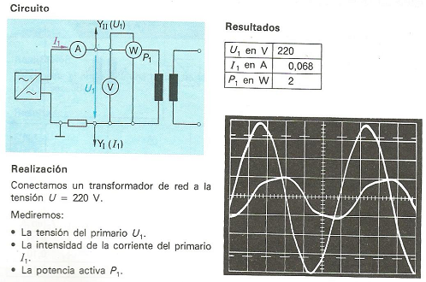
TRANSFORMADOR EN VACÍO

Slide 32
TRANSFORMADOR EN VACÍO
Con estos datos podemos calcular:
La impedancia Z.
La potencia aparente S.
El ángulo de desfase φ entre la tensión y la corriente.

Slide 33
TRANSFORMADOR EN VACÍO
La pérdida de potencia en el cobre Ppcu puede calcularse mediante la resistencia del devanado (medida con un puente de Wheatstone.
Valor despreciable frente a los 2 W, que fue la potencia medida.
Conclusión: La potencia que se mide en el transformador en vacío es debida a las pérdidas por imanación (pérdidas en el hierro).

Slide 34
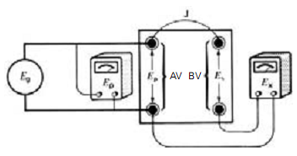
Pruebas de polaridad
Para determinar si un transformador posee polaridad aditiva o sustractiva, procedemos como sigue
1.Conectamos el devanado de alto voltaje a una fuente de ca Eg de bajo voltaje (por ejemplo, de 120 V).
2.Conectamos un alambre de cierre o puente J entre dos terminales AV y BV adyacentes cualesquiera.
3.Conectamos un voltímetro Ex entre las otras dos terminales AV y BV adyacentes.
4.Conectamos otro voltímetro Ep a través del devanando AV. Si Ex da una lectura más alta que Ep, la polaridad es aditiva. Esto quiere decir que H1 y X1 están diagonalmente opuestas. Por otra parte, si Ex da una lectura más baja que Ep, la polaridad es sustractiva y las terminales H1 y X1 son adyacentes.

Slide 35
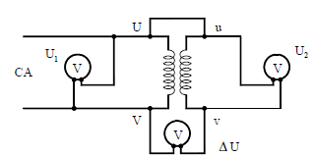
Puntos homólogos y su determinación
Determinación de la Polaridad con Voltímetros
Si un transformador monofásico se lo conecta como se muestra en la figura, con un puente entre los bornes U y u, se lo alimenta preferentemente por el lado de mayor tensión (puede hacerse con tensión reducida) y se miden las tensiones indicadas; el voltímetro conectado entre los bornes V y v, puede indicar la suma o la diferencia de las tensiones primaria y secundaria.
Enel primer caso se dice que el transformador tiene polaridad aditiva y en el segundo sustractiva.
Este procedimiento no es recomendado si la relación de transformación es superior a 30, debido a que las tensiones $∆$U, para ambas polaridades, son muy semejantes.

Slide 36
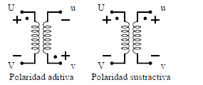
Puntos homólogos y su determinación
Como ya se dijo la polaridad está relacionada con los bornes homólogos y la designación de los terminales; En la figura siguiente se muestran las dos posibilidades y los sentidos de las tensiones que justifican la medición anterior.
Como regla nemotécnica se puede decir que cuando los bornes homólogos (correspondientes) la polaridad es sustractiva.

Slide 37
RENDIMIENTO de TRANSFORMADORES
El conocimiento del rendimiento de cualquier máquina tiene una gran importancia por el valor económico que ello reporta, tanto desde el punto de vista del costo de operación como del ambiental. En general el rendimiento de una máquina, normalmente indicado con la letra griega eta η, está dado por el cociente de las potencias de salida y de entrada:

Slide 38
RENDIMIENTO de TRANSFORMADORES
Determinación a partir del circuito equivalente :
Como en el caso del transformador el circuito equivalente es un modelo que se aproxima mucho a la realidad y sus parámetros se pueden determinar con facilidad y exactitud, aún en unidades de gran potencia, es preferible determinar el rendimiento a partir del mismo, que es la forma indicada en las normas y por lo tanto se denomina “convencional”.

Slide 39
